Slide 1
付子扬的作品集
求职意向：
初级T向技术美术、初级图形开发程序。
简单介绍：
使用大部分效果使用Unity自定义SRP管线实现。软渲染器使用C++实现。
十分喜欢学习渲染相关的知识，实现了一些轮子的Demo，希望可以加入贵司，兴趣驱动自己实现自身的价值

Slide 2
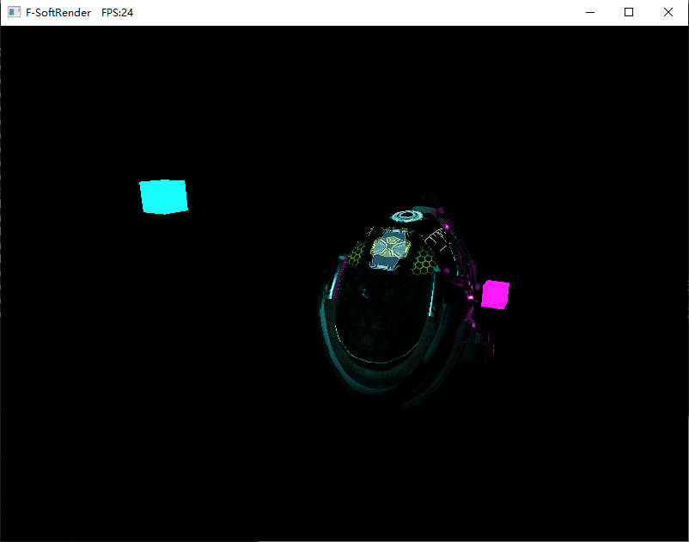
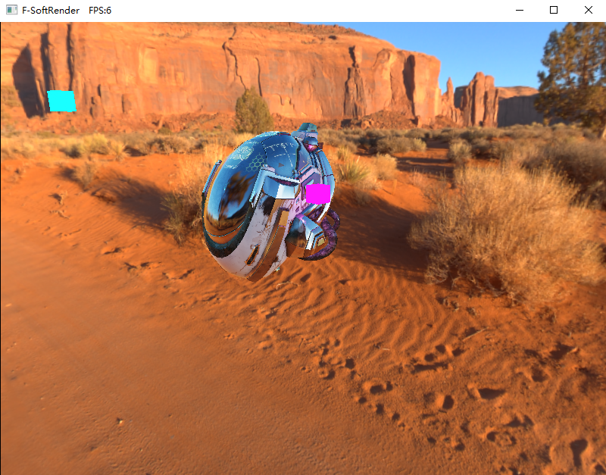
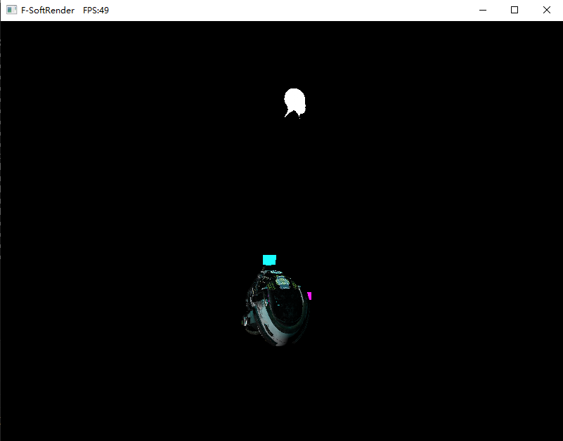
C++软光栅
PBR直接光
(点光源+
平行光)
PBR直接光
（点光源）
PBR直接光+
IBL间接光+
天空盒

Slide 3
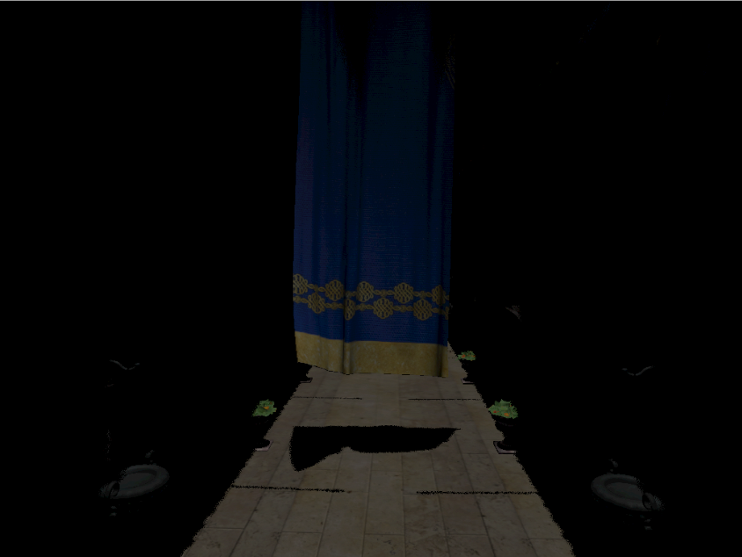
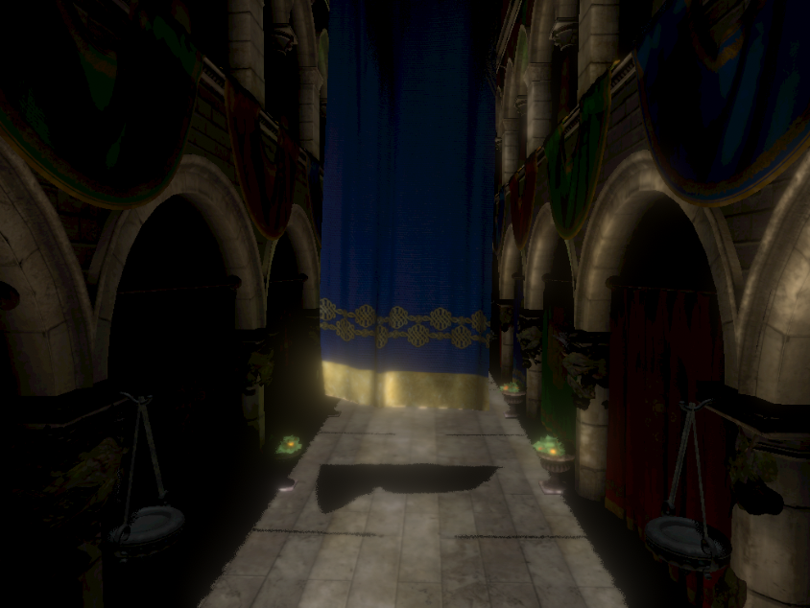
论文复现：RSM实时全局光照
关闭RSM
开启RSM+自定义后处理
Demo基于UnitySRP自定义管线实现。RSM支持一次Bounce，且适合做小场景单光源的。
Sponza场景太大，阴影改为Cascade形式效果会更好且效率也应该会有所提升

Slide 4
论文复现：VSM+NonUnimformBlur

Slide 5
论文复现：Single Depth Peeling

Slide 6
IBL预计算三件套

Slide 7
阴影1：CSM+PCF

Slide 8
阴影2：ESM/SSSM

Slide 9
后处理集合1

Slide 10
后处理合集2

Slide 11
后处理集合3

